Slide 1
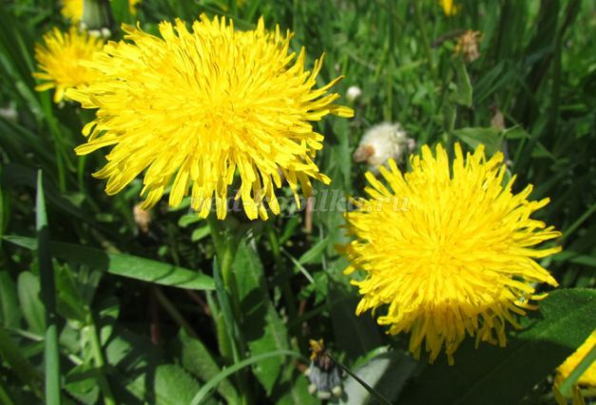
Рисование одуванчика ( нетрадиционная техника)

Slide 2
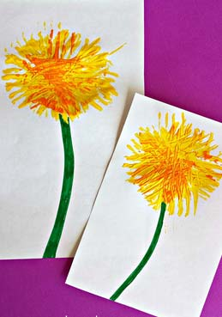
Вам понадобится:
Гуашь желтого цвета;
Вилка;
Одноразовая тарелка;
Лист бумаги;
Зеленый маркер или
фломастер.

Slide 3
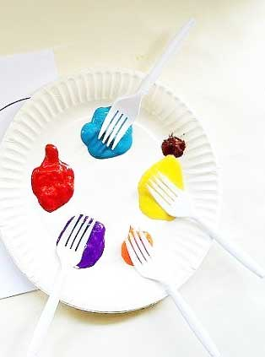
Начнем рисование
одуванчика вилкой:
Пусть дети окунут
вилку в желтую краску.

Slide 4
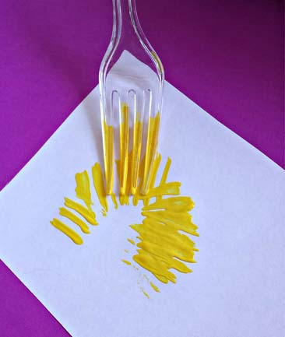
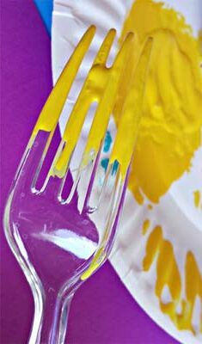
Затем скажите им, чтобы они нажали обратной стороной
вилки на бумагу, сделав
форму круга. Потом
заполните среднюю часть
круга и дайте высохнуть.

Slide 5
Нарисуйте стебель зеленым маркером.

Slide 6
А после добавьте немного оранжевого
цвета в середину. А можно и не добавлять, а оставить одуванчик полностью желтого
цвета.

